Slide 1
СКОРАЯ ОВОЩНАЯ ПОМОЩЬ
Презентация к занятию
«Тётушка Тыква в гостях у ребят»

Slide 2
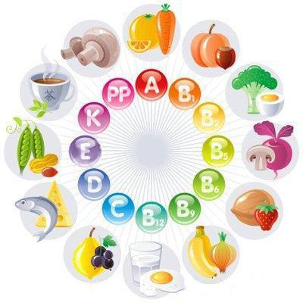
Овощи не только очень вкусные,
но и полезные продукты.
В них много витаминов и полезных
веществ, которые позволяют сохранить
ваше здоровье и помочь,
если вы заболели.

Slide 3
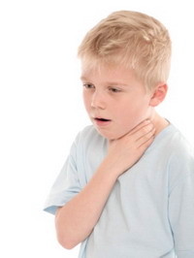
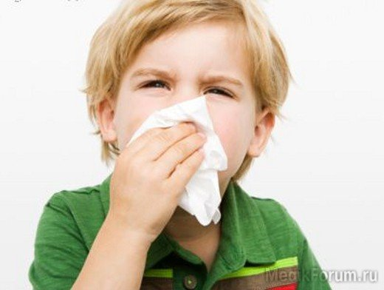
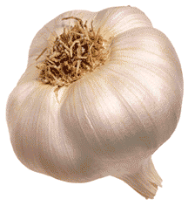
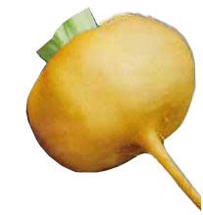
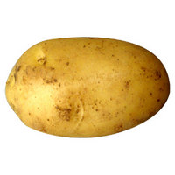
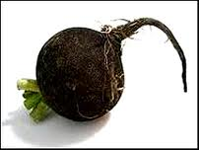
Если одолела простуда
Не болеем больше гриппом,
Не боимся сквозняка.
Все таблетки заменяет
Нам головка чеснока.
Я – лук, Я – Чипполино,
Весёлый, озорной.
Простуды и ангины
Не справятся со мной.

Slide 4
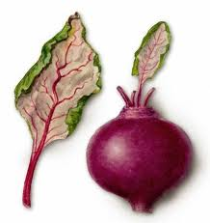
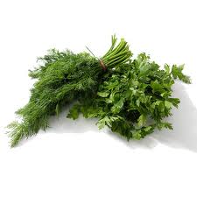
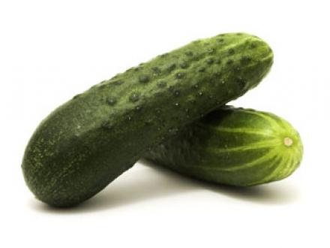
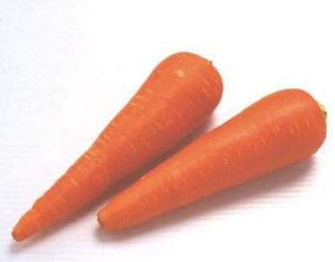
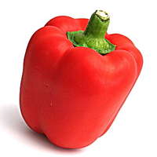
Чтобы зубы не болели
Чтобы зубки не болели
Жуй петрушку и морковь
И тогда, дружок, ты точно
Позабудешь докторов.

Slide 5
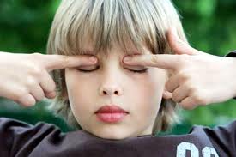
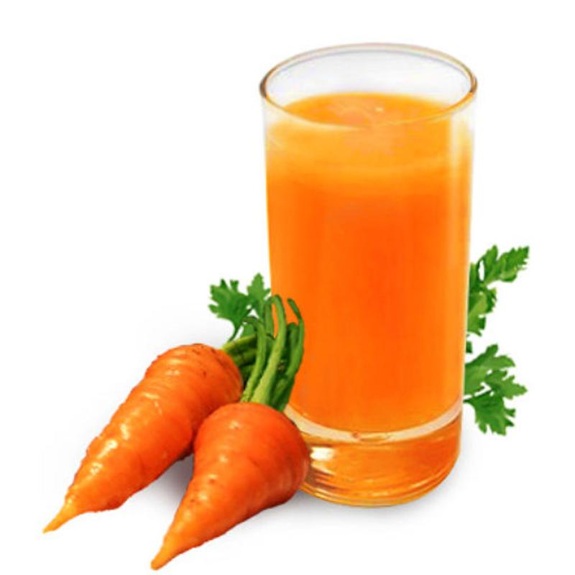
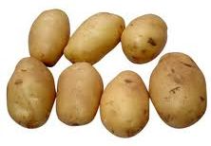
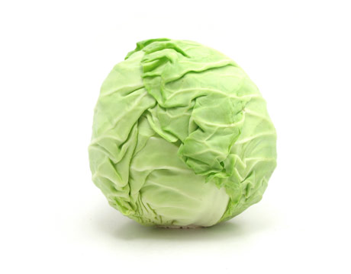
Чтобы были зоркими глаза
Помни истину простую,
Лучше видит только тот,
Кто жуёт морковь сырую
Или сок морковный пьёт.

Slide 6
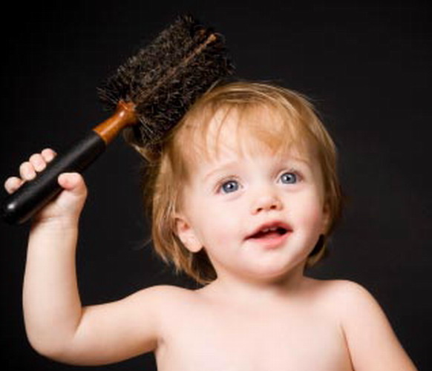
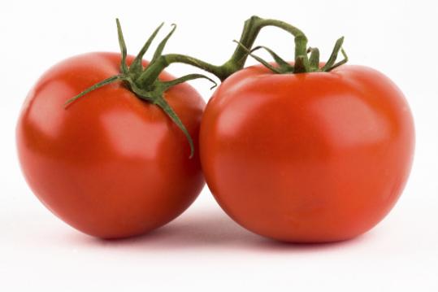
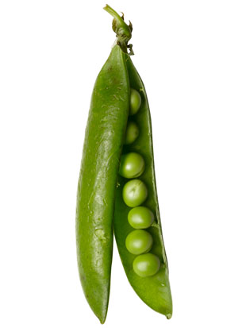
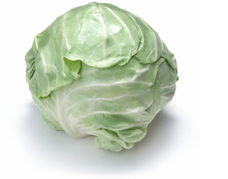
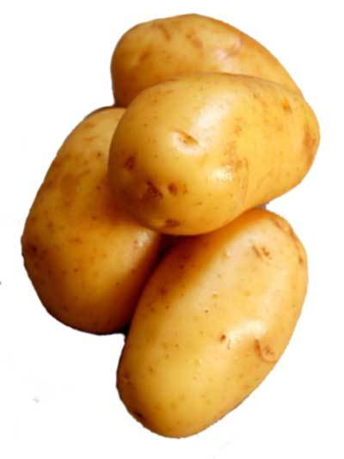
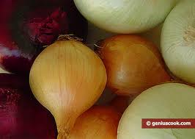
Чтобы волосы, ногти, кожа были здоровы
А кто любит, дети, лук,
Вырастает быстро вдруг.
Кто капусту очень любит,
Тот всегда здоровым будет.

Slide 7
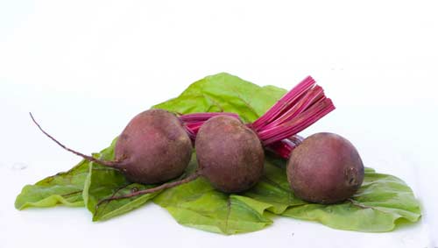
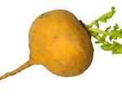
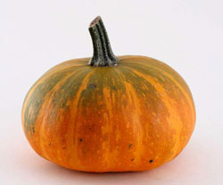
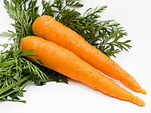
Если хочешь вырасти сильным и здоровым
Пей всегда морковный сок
И грызи морковку –
Будешь ты тогда, дружок,
Крепким, сильным, ловким.

Slide 8
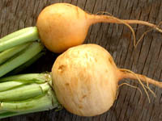
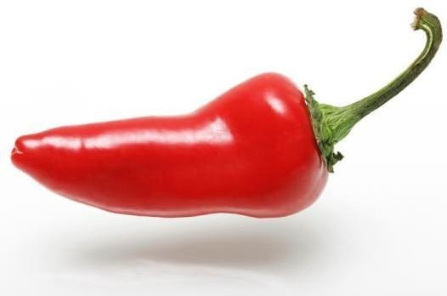
Чтобы всегда было хорошее настроение
Никогда не унываю
И улыбка на лице,
Потому что принимаю
Витамины А, В, С.

